Slide 1
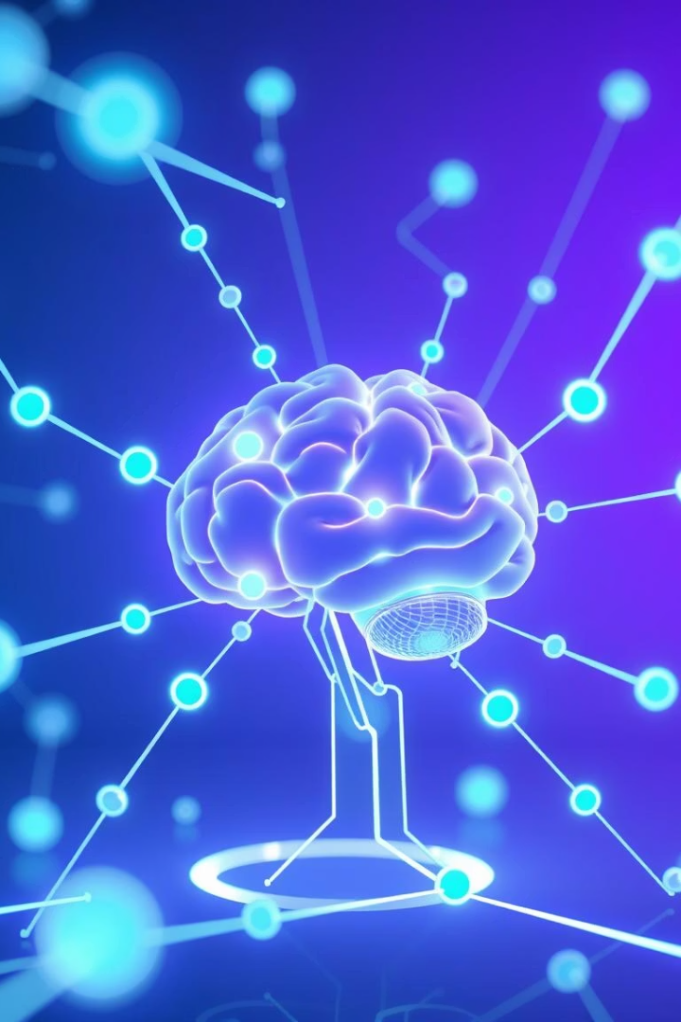
Введение в искусственный интеллект: мастер-класс для начинающих
Этот мастер-класс предназначен для всех, кто хочет познакомиться с миром искусственного интеллекта (ИИ). За 60 минут вы узнаете, что такое ИИ, почему он важен в нашей жизни и как использовать популярные инструменты. Мы также исследуем креативные возможности ИИ, которые помогут развить ваше мышление и навыки работы с технологиями.

Slide 2
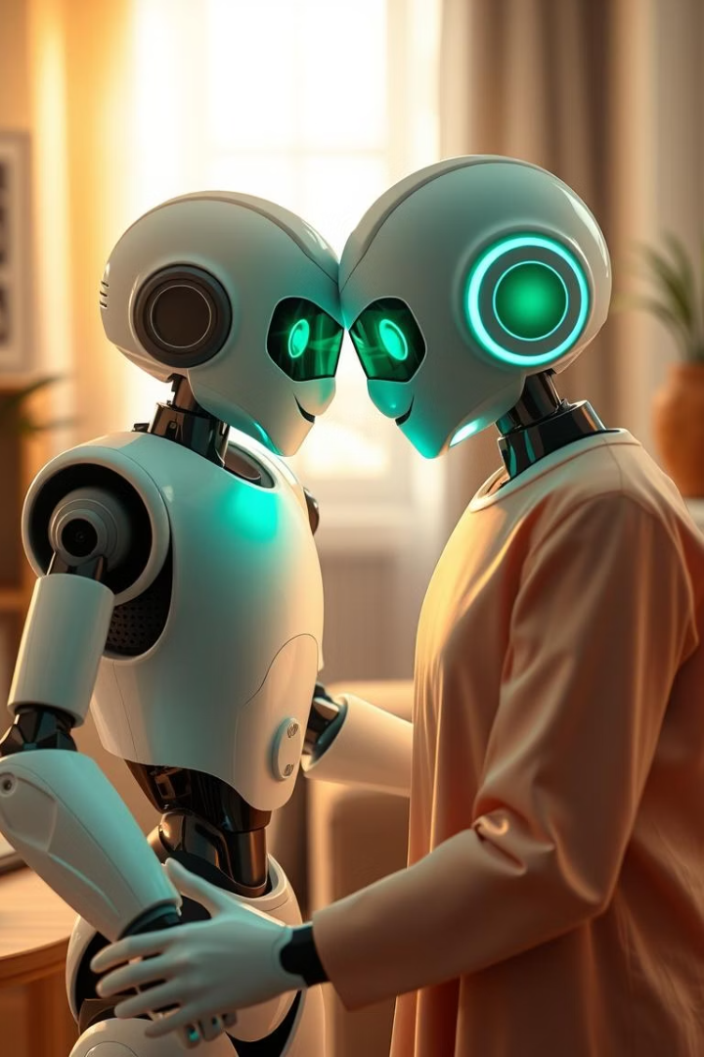
Что такое искусственный интеллект?
Определение ИИ
ИИ — это программы и системы, способные выполнять задачи, требующие человеческого интеллекта: распознавание речи, игра в шахматы и многое другое.
Примеры вокруг нас
Виртуальные помощники, рекомендательные сервисы фильмов и музыки — все это уже использует искусственный интеллект в повседневной жизни.

Slide 3
Зачем нам нужен искусственный интеллект?
Упрощение задач
Творчество и обучение
ИИ помогает автоматизировать рутинные процессы, освобождая время для важных дел и улучшая качество жизни.
ИИ стимулирует творческие решения и поддерживает обучение, предоставляя новые инструменты и идеи для развития.

Slide 4
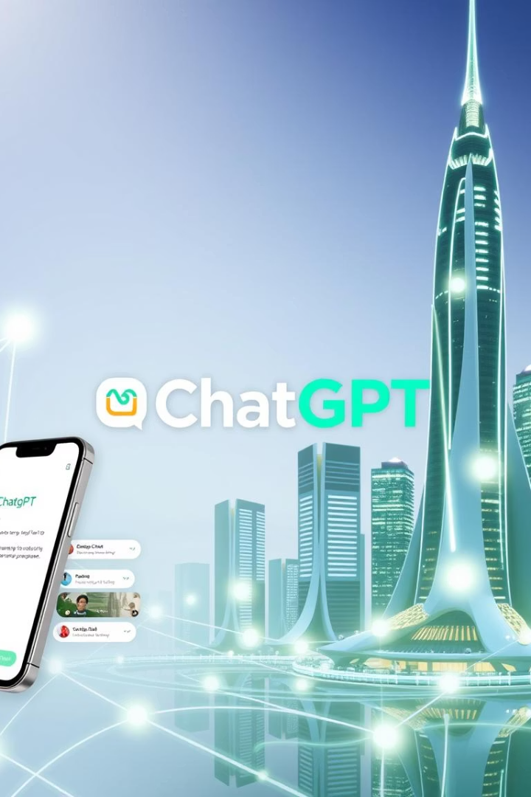
Обзор популярных продуктов искусственного интеллекта
ChatGPT
Giga Chat
Чат-бот для общения и ответов на вопросы, использующий передовые модели обработки языка.
Расширенная версия чат-бота с дополнительными функциями для более глубокого взаимодействия.
Yandex Art
Сервис генерации изображений по текстовому запросу, позволяющий создавать уникальные картины и визуальные идеи.

Slide 5
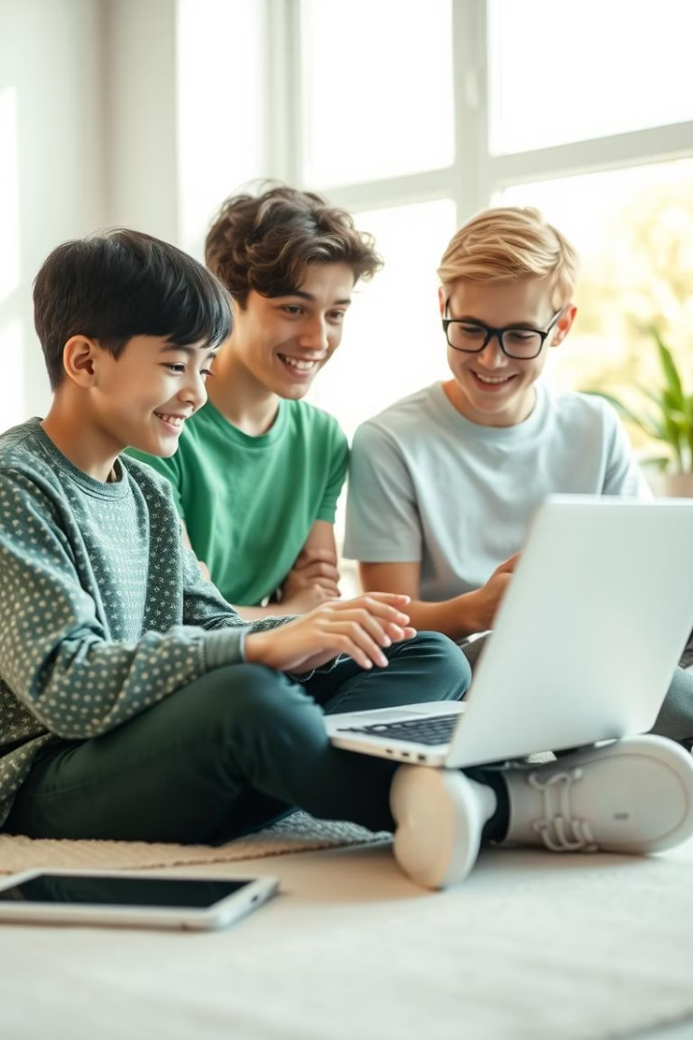



Работа с ChatGPT: первые шаги
Начало общения
Введите свой вопрос или тему для разговора, например, "Напиши короткий рассказ о приключениях кота".
Использование возможностей
Экспериментируйте с различными запросами, чтобы узнать, как ИИ может помочь с текстами и идеями.
Обсуждение и обучение
Получите ответы и обратную связь, улучшая свои навыки взаимодействия с ИИ.

Slide 6
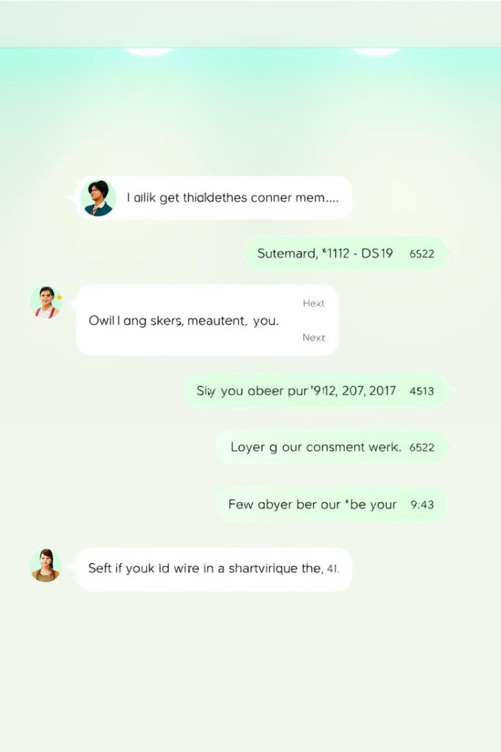
Погружение в Giga Chat и его особенности
Различия с ChatGPT
Giga Chat предлагает расширенные функции, включая более точные ответы и дополнительный функционал для пользователей.
Практическое применение
Участники могут задавать вопросы и участвовать в обсуждениях, используя новые возможности платформы.

Slide 7



Создание изображений с Yandex Art
Генерация изображения
Система преобразует текст в уникальное визуальное произведение искусства.
2
Ввод текстового запроса
Опишите желаемое изображение,например, "Создай картину с конь в лесу".
1
Использование результатов
Участники могут создавать свои картинки и обсуждать варианты применения в творчестве.
3

Slide 8
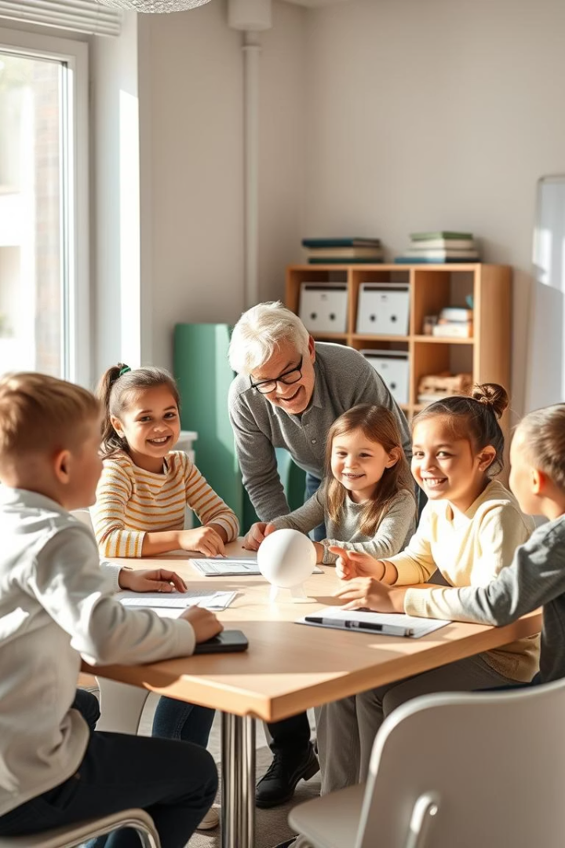
Обсуждение опыта и впечатлений
Что понравилось
Участники делятся любимыми моментами работы с ИИ и своими открытиями.
Идеи и вдохновение
Обсуждение новых идей, которые появились в процессе практики с ИИ.
Ответы на вопросы
Время для обсуждения сомнений и уточнений, обмен опытом.

Slide 9
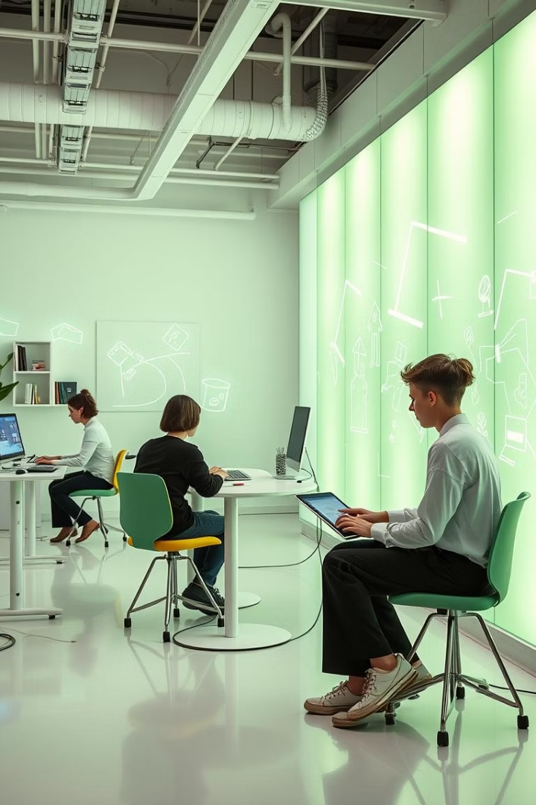



Применение искусственного интеллекта в будущем
Обучение
Творчество
Технологии
ИИ помогает разобраться в новых темах и развить навыки быстрее и эффективнее.
Генерация идеи и создание уникальных произведении с помощью ИИ расширяют художественные возможности.
Использование ИИ в повседневной работе и жизни открывает новые перспективы и упрощает задачи.
Этот мастер-класс лишь начало пути к освоению искусственного интеллекта. Надеемся, вы вдохновились и готовы применять полученные знания в учебе и творчестве!

